Slide 1
Metody głębokiego uczenia -
Konwolucyjne sieci neuronowe
Jadwiga Słowik

Slide 2
Wykorzystane narzędzia
Google colab
Jupyter-notebook
Python
Keras
Scikit-learn

Slide 3
Zastosowane podejście
Ze zbioru uczącego wydzielenie zbioru treningowego i walidacyjnego w stosunku 9:1
Badanie wpływu wybranych hiperparametrów

Slide 4
Początkowa konfiguracja
Ustawienie stałej uczenia na wartość 0,01
Wybór optymalizatora (SGD, RMSProp, Adagrad, Adam)
Wybór liczby warstw w MLP - zastosowanie więcej niż dwóch warstw ukrytych pogarsza wyniki klasyfikacji
wybrałam dwie warstwy ukryte po 128 neuronów (funkcja aktywacji ReLU)

Slide 5
Kolejne kroki część 2
Wybór konfiguracji konwolucyjno-poolingowej
128 Conv3x3
ReLU
((128 Conv2x2, ReLU) * 3 ), MaxPooling2x2) * 4
Fully connected layer (128, 128, ReLu)
Uzyskana skuteczność:
Dla 5 epok: 62%
Dla 40 epok: 76%

Slide 6
Zastosowanie metod regularyzacji
Kernel regularizer dla warstwy fully connected i warstw konwolucyjnych
Dropout (prawdopodobieństwo wygaszenia połączenia 0,2) dla każdej warstwy
Batch Normalization
Wyniki: zastosowanie pierwszej metody spowodowało spadek o 20 pkt. proc. Natomiast zastosowanie dwóch ostatnich - poprawa wyniku o kilka punktów procentowych (accuracy rzędu 79%).

Slide 7
Próba zastosowania data augmentation
Width_shift_range = 0,1
Shear_range = 0,2
Zoom_range = 0,3
Horizontal_flip, vertical_flip
Niestety nie odnotowałam poprawy w jakości klasyfikacji, od pewnego momentu (~70 epoka) accuracy oscylowało wokół 78%.

Slide 8
Wybór stałej uczenia
Zastosowanie zmiennej stałej uczenia:
[1,30): learning rate równy 0,01
[30, 60): learning rate równy 0,005
[60, inf): learning rate równy 0,003
Zastosowany zabieg nie poprawił skuteczności na zbiorze walidacyjnym

Slide 9
Druga próba zastosowania data augmentation
Rotation_range = 30
Width_shift_range i width_shift_range równe 0,1
horizontal_flip i vertical_flip Nadal accuracy na zbiorze walidacyjnym ok. 80%

Slide 10
Ostateczna architektura
(accuracy na zbiorze testowym 81,91%)
128 Conv3x3, przesunięcie 1, ReLu
4 warstwy MaxPooling2x2, przesuniecie równe 2
(128 Conv2x2, ReLU, Dropout (0,2), BatchNorm) * 3
(Fully-Connected (128), Dropout (0,2), BatchNorm) * 2
Softmax 10
50 epok, stałe learning rate = 0,01

Slide 11
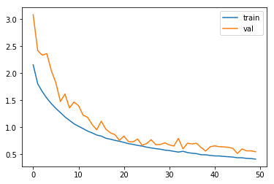
Funkcja kosztu

Slide 12
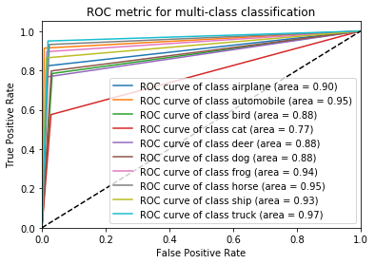
ROC AUC

